Slide 1
Материјали и технологије
Техничко образовање 6. разред

Slide 2
Појам, подјела и својства материјала
Материјали су чврсте материје од којих су израђени разни производи.
Материјали су: дрво, стакло, папир, памук, свила, гума, пластика.
Научна област која проучава добијање и примјену различитих материјала зове се технологија материјала.

Slide 3
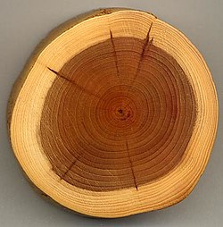
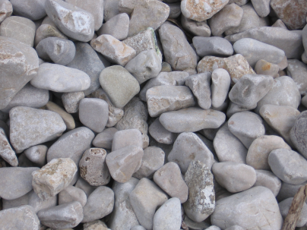
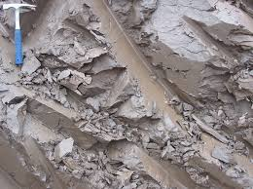
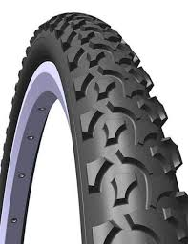
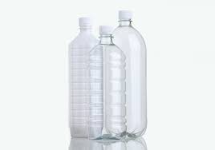
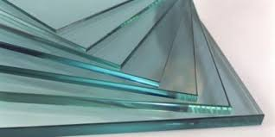
Подјела материјала према поријеклу
Природни – материјали који се могу наћи у природи и који се у таквом облику користе
Дрво
Камен
Глина
Пијесак
Вјештачки- материјали који су добију различитим хемијским и технолошким поступцима
Пластика
Стакло
Гума
Папир

Slide 4
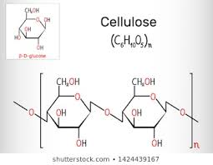
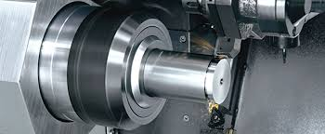
Својства материјала
Физичка
Хемијска
Механичка
Технолошка

Slide 5
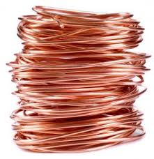
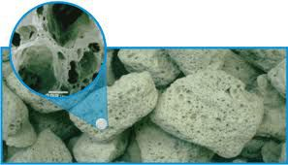
Физичка својства материјала
Физичка својства могу да се одређују без разарања и промјене материјала
Боја
Облик
Порозност
Влажност
Проводљивост звука, топлоте, електричне струје

Slide 6
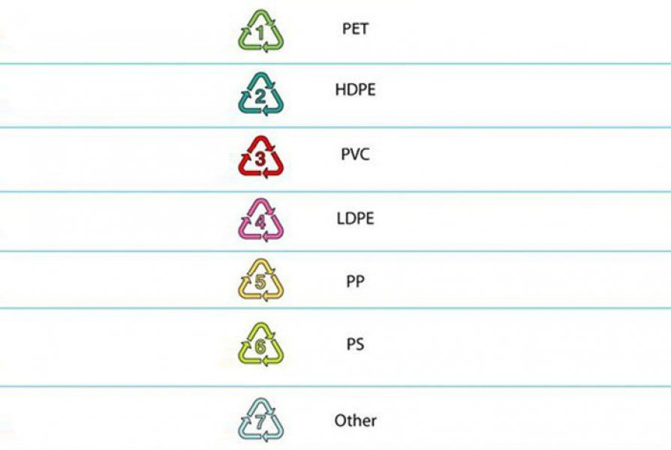
Хемијска својства
Дефинишу хемијски састав материјала као и њихово понашање под хемијским утицајима.

Slide 7
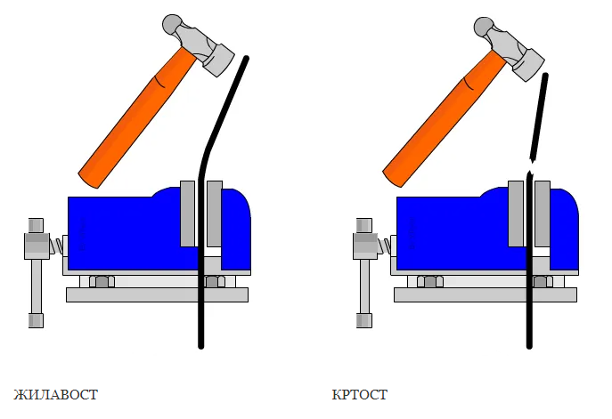
Механичка својства
Описују понашање материјала када су изложени утицајима који желе да им промијене облик:
Чврстоћа
Тврдоћа
Жилавост
Отпорност на пуцање
Еластичност
Пластичност

Slide 8
Технолошка својства
Говоре о томе како се поједини материјали понашају приликом обраде

Slide 9
Хвала на пажњи
Уџбеник страна 26
Радна свеска страна 23

